Slide 1
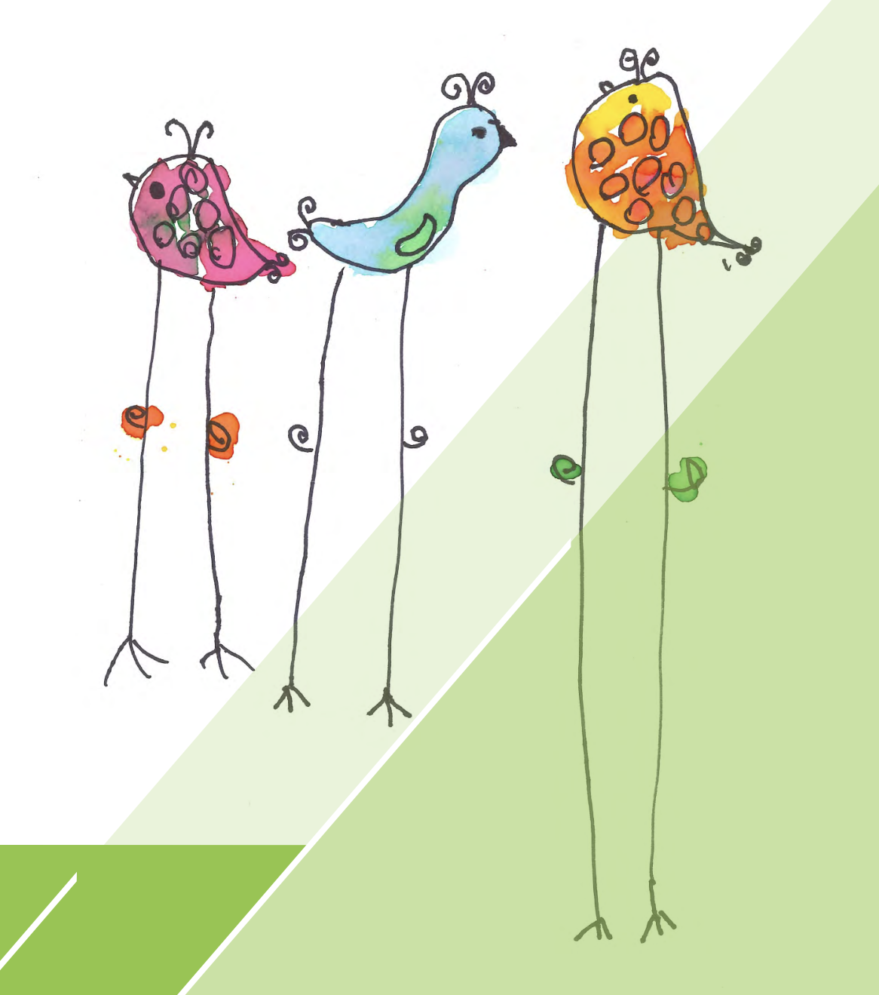


Kaip stebėti ir vertinti priešmokyklinio amžiaus vaikų pasiekimus bei pažangą?
Priešmokyklinio ugdymo bendrosios programos ir įgyvendinimo rekomendacijų rengimo koordinatorius
Vilniaus lopšelio-darželio „Jurginėlis“ direktorius
Vilnius
2023-01-25

Slide 2

Kodėl mes stebime ir vertiname vaikus?
Pažinti vaiko ugdymo(si) poreikius, interesus, pomėgius, galias, stilių, charakterio ypatumus.
Atskleisti vaiko pastangas ir pažangą bei skatinti jo ugdymą.
Apmąstyti (reflektuoti) įgyvendintus programos tikslus ir uždavinius.
Planuoti tolesnio ugdymo perspektyvas individualiai kiekvienam vaikui ir vaikų grupei.
Apibendrinę sukauptą informaciją, koreguosime ugdymo planus.
Pateiksime vertinimo informaciją tėvams, pedagogams, švietimo pagalbos specialistams.

Slide 3
Priešmokyklinio amžiaus vaikų pasiekimų vertinimas:
ilgalaikis vaiko stebėjimas ir informacijos iš įvairių šaltinių ir įvairiais būdais (vertinimo metodais) kaupimas, apibendrinimas.
Vertindami – stebėdami, dokumentuodami, analizuodami ir apžvelgdami vaikų veiklą – priešmokyklinio ugdymo pedagogai gauna naudingos informacijos apie vaikų žinias, įgūdžius ir pažangą.
Kompetencijos atsiskleidžia per veiklą, kiekvienas vaikas savo tempu tobulina jau įgytus gebėjimus bei įgyja naujų gebėjimų. Vertiname tai, ką vaikui davė ugdymas, o ne prigimtinius jo gebėjimus.
Personalizuotas (suasmenintas) pasiekimų vertinimo procesas
Kaip ugdymo(si) proceso dalis
Kaip siekinys nustatyti vaiko poreikius
Pasitikrinti, ar ugdymo programa yra efektyvi ir/ar dirbama reikiama linkme
Vaiko ugdymosi metų apibendrinimas
Ugdymo planavimui,
stebėsenai tobulinti
Vaiko pažinimui, ugdymosi poreikių ir pagalbos nustatymui
Ugdymo proceso, pedagogo darbo tobulinimui
Programų įvertinimui ir atskaitomybei
Priešmokyklinio ugdymo tvarkos aprašas (2022)
Priešmokyklinio ugdymo bendroji programa (2022)

Slide 4
Priešmokyklinio amžiaus vaikų pasiekimai:
Priešmokyklinio amžiaus vaikų ugdymosi pasiekimai – tai ugdymosi procese įgyti vaikų gebėjimai, žinios ir supratimas, nuostatos apie kuriuos sprendžiame iš vaikų veiklos ir jos rezultatų.
VAIKŲ UGDYMOSI PAŽANGA – tai vaikų pasiekimų ūgtelėjimas per tam tikrą laikotarpį.
PASIEKIMŲ LYGIŲ PRASMĖ – atskleisti kokybinę vaiko ūgtį, atskleisti kompetencijos plėtotės kryptį: iš kur judame kur link.
PASIEKIMŲ LYGIAI – vaiko ugdymosi pažangą nusakantys siekiniai / žingsniai. Tai pamatas sėkmingai kompetencijų plėtotei.
TAI NE STANDARTAS, O SIEKIAMYBĖ. Jie padeda priešmokyklinio ugdymo pedagogams tikslingiau stebėti, atpažinti bei vertinti ką vaikas jau žino, supranta, geba, išsiaiškinti vaiko patirtį ir tolesnio ugdymosi poreikį.
Priešmokyklinio ugdymo metai: raidos žingsniai
VAIKŲ UGDYMOSI PAŽANGA:
IKI PAGRINDINIO LYGIO
PAGRINDINIS LYGIS
VIRŠ PAGRINDINIO LYGIO
Kompetencijos plėtotės procesas

Slide 5
Priešmokyklinio amžiaus vaikų pasiekimų vertinimo ciklas:
Mokslo metų pradžioje įsivertiname vaiko „startinę poziciją“ – ankstesnės ugdymo pakopos pasiekimą/us;
Ugdymo programos eigoje vertiname konkretų pasiekimą – „tarpinę poziciją“;
Priešmokyklinio ugdymo etapo pabaigoje vertiname kompetencijų plėtrą t.y. vaiko ūgtį - „etapo pabaigos poziciją“;
2014.8
Ugdymo planavimui, stebėsenai ir ugdymo proceso, pedagogo darbo tobulinimui
Formuojamasis
vertinimas
Apibendrinamasis
vertinimas
Pažinties
aprašomasis
vertinimas
Vaiko pažinimui, ugdymosi poreikių ir pagalbos nustatymui
Programų įvertinimui ir atskaitomybei

Slide 6
Gamtamokslinis
ugdymas
Rugsėjo mėnesio pabaigoje pedagogai numato tolimesnį ugdymo proceso organizavimą ir ugdymo(si) aplinkos kūrimą, kad atitiktų greitai kintančius vaikų poreikius (svarbu atsiremti ir į pasiekimų lygius)
Kompetencijos
Kalbinis
ugdymas
KAIP?
Komunikavimo
kompetencija
1
7
Socialinė,
emocinė ir
sveikos
gyvensenos
kompetencija
KĄ?
Kultūrinė
kompetencija
Matematinis
ugdymas
A
2
Pažinties
(aprašomasis
vertinimas)
Ugdymo sritys
Personalizuotas (suasmenintas) pasiekimų vertinimo procesas
Mokslo metų eigoje numato lūkesčius kiekvienam vaikui, kad jo pasiekimai gerėtų.
6
Skaitmeninė
kompetencija
B
Kūrybiškumo
kompetencija
Meninis
ugdymas
Formuojamasis
vertinimas
Pilietiškumo
kompetencija
Pažinimo
kompetencija
3
C
5
Apibendrinamasis
vertinimas
Sveikatos ir
fizinis
ugdymas
4
Metų pabaigoje, apibendrindami ugdymą, pedagogai atsako į klausimą: kokių vaiko ugdymosi rezultatų siekiame (įvertiname kompetencijų raišką)?
Visuomeninis
ugdymas

Slide 7

Kaip vertiname vaiko ūgtį?
Kiekviename vertinimo etape tikslingai renkamės vertinimo tipą:
  Formuojamasis vertinimas taikomas vaiko individualios pažangos skatinimui, stebėjimui ir vertinimui.
  Apibendrinamasis (sumuojamasis) vertinimas naudojamas vaiko pasiekimų įvertinimui baigus priešmokyklinio ugdymo programą.
Notes:
Vertinimas anglų kalboje „assessment“ kilęs nuo lotyniško žodžio „sėdėti šalia“. Žodžio kilmės paieškos mums primena, kad vertinimas yra kažkas ką darome kartu su vaikais, dėl vaikų. Vertinimas yra prasmingas vaiko ūgties – progreso – pažangos atpažinimas ugdymosi procese.
Vaiko individualios pažangos skatinimui, stebėjimui ir vertinimui taikomas formuojamasis vertinimas (ugdymo(si) procese teikiamas abipusis atsakas, kai pedagogai, vaikai renka, interpretuoja, naudoja duomenis apie vaikų pasiekimus, pažangą ir jais remdamiesi priima sprendimus dėl tolesnio mokymo(-si). Lietuvoje formuojamąjį vertinimą rekomenduojama naudoti ugdymosi procese, siekiant gauti grįžtamąją informaciją apie vaikų pasiekimus bei pažangą ir ugdymo proceso kokybę.
Apibendrinamąjį vertinimą – baigus programos dalį ar visą programą. Tačiau rekomenduojama vadovautis nuostata, kad orientuojamasi į vaiko ugdymosi kokybės tobulinimą, o ne į diagnostinį kiekvieno vaiko gebėjimų ar pedagogų darbo kokybės vertinimą

Slide 8

Formuojamojo vertinimo rengimo įrankiai
Tikslas:
  Stebėti vaiko pasiekimus ir pažangą;
  Įvertinti ugdymosi procesą ir numatyti jo tobulinimo galimybes;
  Numatyti ugdymo ir paramos teikimo prioritetus.
Notes:
Nepaisant to, kokį įrankį pasirinksime apželgti vaiko pasiekimų plėtrą yra svarbu nepamiršti šio vertinimo paskirties ir tikslų. Šiandien su Jumis norime pasidalinti formuojamojo vertinimo įrankio pavyzdžiu – vertinimo forma, kuri priešmokyklinio ugdymo pedagogams galėtų talkinti vaiko kompetencijų plėtros stebėsenai atrandant jas skirtingose ugdymo srityse ir dar konkrečiau – konrečiuose ugdymo pasiekimuose. Norėčiau akcentuoti, jog tai yra siūlymas, kuris atsižvelgiant į Jūsų įstaigos vertinimo tradicijas ir susitarimus gali būti pritaikomas kuo geriau atliepti individualų įstaigos poreikį ar pedagogo vertinimo stebėsenos naudojamas strategijas

Slide 9
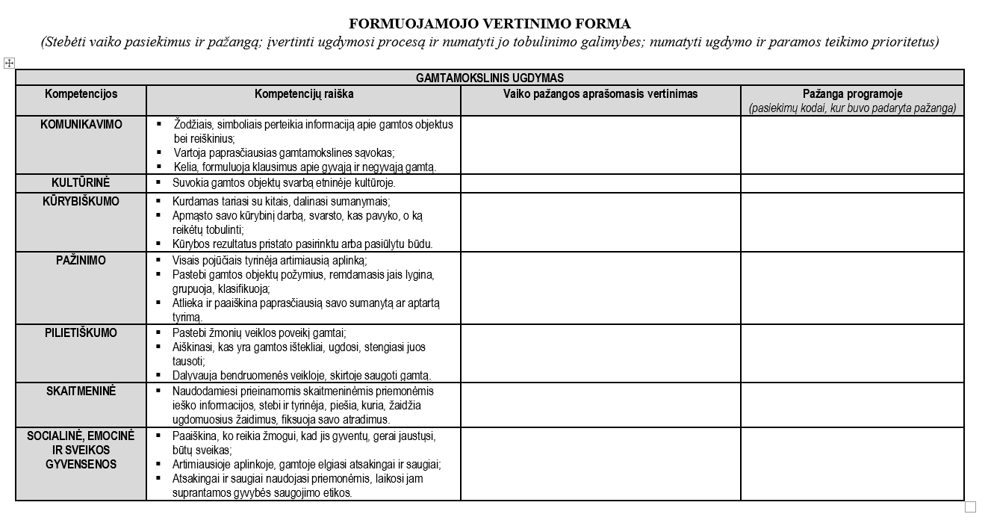
Notes:
1.Formuojamojo vertinimo formoje mes randame šešias ugdymo sritis, kuriose atitinkamame etape ugdymo proceso metu plėtojamos skirtingos kompetencijos. Savaime suprantama, jog konkrečios veiklos išskirtinai atliepiančios vieną iš sričių metu mes nebūtinai atrasime visas kompetencijas, todėl ši vertinimo forma turėtų būti nuosekliai pildoma atitinkamą laikotarpį fiksuojant konkrečius vaiko pasiekimus ir/arba jų pokytį.
2. Manome esant prasminga tokioje formuojamojo vertinimo formoje turėti teiginius iliustruojančius kompetencijų plėtrą per nuostatas, žinias ir gebėjimus. Todėl čia pateikiame priešmokyklinio ugdymo programoje numatytų kompetencijų sandų raiškos konkrečioje ugdymo srityje santrauką.
3. Vaiko pažangos aprašomojo vertinimo skiltyje turėtų atsirasti pedagogo pastebėjimai. Jis juos pateikia pasiremdamas ugdomojo proceso metu skirtingais būdais užfiksuotais vaiko pasiekimais.
4. Šioje formoje taip pat numatome galimybę sugrįžti į PU programą įsitikinti užtikrina ryšį su PU programa, nuoseklų jos įgyvendinimą.......????

Slide 10
Priešmokyklinio amžiaus vaikų pasiekimų aprašo teikiamos galimybės pedagogams:
Palengvinimas pedagogams stebint vaikus, atpažįstant vaikų poreikius, galimybes, ugdymosi pažangą.
Vaikų pasiekimai tiksliai parodo, koks galėtų būti laukiamas priešmokyklinio ugdymo rezultatas.
Tai galimybė patiems reflektuoti vaikų ugdymo(si) kokybę.
Kompetencijos
Pasiekimai
KAIP?
Komunikavimo
kompetencija
1
7
Socialinė,
emocinė ir
sveikos
gyvensenos
kompetencija
Kultūrinė
kompetencija
Pasiekimai
Ugdymo sritis
2
6
KĄ?
Pasiekimai
Skaitmeninė
kompetencija
Kūrybiškumo
kompetencija
3
Pasiekimai
Pilietiškumo
kompetencija
Pažinimo
kompetencija
5
4

Slide 11








Gamtamokslinis ugdymas: pasiekimų sričių ir kompetencijų dermė
Pažinimo kompetencija
A1
A2
Socialinė, emocinė ir sveikos gyvensenos kompetencija
A. Gamtamokslinis tyrinėjimas
A3
A4
Kūrybiškumo kompetencija
B1
B2
Pilietiškumo kompetencija
Gamtamokslinis ugdymas
B. Gamtamokslinis komunikavimas
B3
B4
Kultūrinė kompetencija
C1
C2
C. Gamtos ir žmogaus dermės pažinimas
Komunikavimo kompetencija
C3
C4
Skaitmeninė kompetencija
Ugdymo sritis
Pasiekimų sritis
Pasiekimų srities pasiekimai

Slide 12
Gamtamokslinio ugdymo sritis sietina su šiomis pasiekimų sritimis:
Žodžiais, simboliais perteikia informaciją
Vartoja paprasčiausias gamtamokslines sąvokas
Kelia, formuluoja klausimus apie gyvąją ir negyvąją gamtą
Paaiškina, ko reikia žmogui, kad jis gyventų, gerai jaustųsi, būtų sveikas
Artimiausioje aplinkoje, gamtoje elgiasi atsakingai ir saugiai Atsakingai ir saugiai naudojasi priemonėmis, laikosi jam suprantamos gyvybės saugojimo etikos.
Kompetencijos
KAIP?
Komunikavimo
kompetencija
1
7
Suvokia gamtos objektų svarbą etninėje kultūroje.
Socialinė,
emocinė ir
sveikos
gyvensenos
kompetencija
Kultūrinė
kompetencija
Gamtamokslinis
ugdymas
2
6
Ugdymo sritis
Kurdamas tariasi su kitais, dalinasi sumanymais
Naudodamiesi skaitmeninėmis priemonėmis ieško informacijos, stebi ir tyrinėja, piešia, kuria, žaidžia ugdomuosius žaidimus, fiksuoja savo atradimus.
Skaitmeninė
kompetencija
KĄ?
Kūrybiškumo
kompetencija
Apmąsto savo kūrybinį darbą, svarsto, kas pavyko, o ką reikėtų tobulinti
Pilietiškumo
kompetencija
Pažinimo
kompetencija
3
5
Visais pojūčiais tyrinėja artimiausią aplinką
4
Pastebi žmonių veiklos poveikį gamtai;
Aiškinasi, kas yra gamtos ištekliai, ugdosi, stengiasi juos tausoti; Dalyvauja bendruomenės veikloje, skirtoje saugoti gamtą.
Pastebi gamtos objektų požymius, remdamasis jais lygina, grupuoja, klasifikuoja
Atlieka ir paaiškina paprasčiausią savo sumanytą ar aptartą tyrimą.

Slide 13
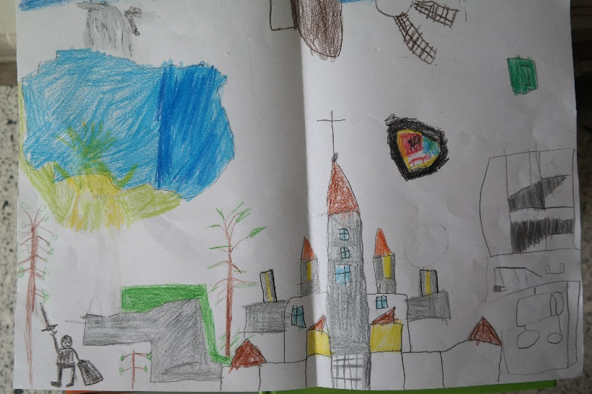
GAMTAMOKSLINIS UGDYMAS: pasiekimų vertinimo pavyzdys
Ugdymo sritis
Pasiekimų sritis
Pasiekimų srities pasiekimai
Gamtamokslinis ugdymas
B. Gamtamokslinis komunikavimas
B4. Bendrose veiklose veikdamas kartu su kitais ir reflektuodamas žinojimą sieja su savo paties, bendraamžių ir naujai įgytu patyrimu bei atradimais
(A1) Žaisdamas, spontaniškai ir tikslingai tyrinėdamas kelia klausimus apie artimiausios aplinkos gyvąją ir negyvąją gamtą, aiškinasi kai kuriuos gamtoje vykstančius pokyčius ir dėsningumus.
Komunikavimo kompetencija:
Žodžiais, simboliais perteikia informaciją apie gamtos objektus bei reiškinius;
Vaiko pažangos aprašomasis vertinimas:
Pasakoja, kur yra buvęs (parke);
Pažinimo kompetencija:
Pastebi gamtos objektų požymius, remdamasis jais lygina, grupuoja, klasifikuoja
Domisi, klausinėja apie gamtą. Kurdamas žemėlapį, pasakoja, kad Lapė yra prie ežero.
Pasirinkite, per kokias kompetencijas ugdysite
4
1
2
3
Pasirinkite ugdymo sritį
Išskirkite ugdymo srities pasiekimą
Apibrėžkite pasiekimų srities pasiekimą

Slide 14
PASIEKIMŲ LYGIŲ POŽYMIAI
IKI PAGRINDINIO LYGIO
PAGRINDINIO LYGIO
VIRŠ PAGRINDINIO LYGIO
Bendrose veiklose veikdamas kartu su kitais bando žodžiu ar piešiniais, simboliais perteikti informaciją apie veiklą (B4.1.).
Bendrose veiklose veikdamas kartu su kitais ir reflektuodamas, žinojimą sieja su savo paties, bendraamžių ir naujai įgytu patyrimu bei atradimais (B4.2.).
Papildomai domisi, sugalvoja naujų būdų, simbolių (lentelė, diagrama, kodai), kaip perteikti gamtamokslinę informaciją (B4.3.).
PASIEKIMŲ LYGIAI – vaiko ugdymosi pažangą nusakantys siekiniai / žingsniai. Tai pamatas sėkmingai kompetencijų plėtotei.
TAI NE STANDARTAS, O SIEKIAMYBĖ. Jie padeda priešmokyklinio ugdymo pedagogams tikslingiau stebėti, atpažinti bei vertinti ką vaikas jau žino, supranta, geba, išsiaiškinti vaiko patirtį ir tolesnio ugdymosi poreikį.

Slide 15
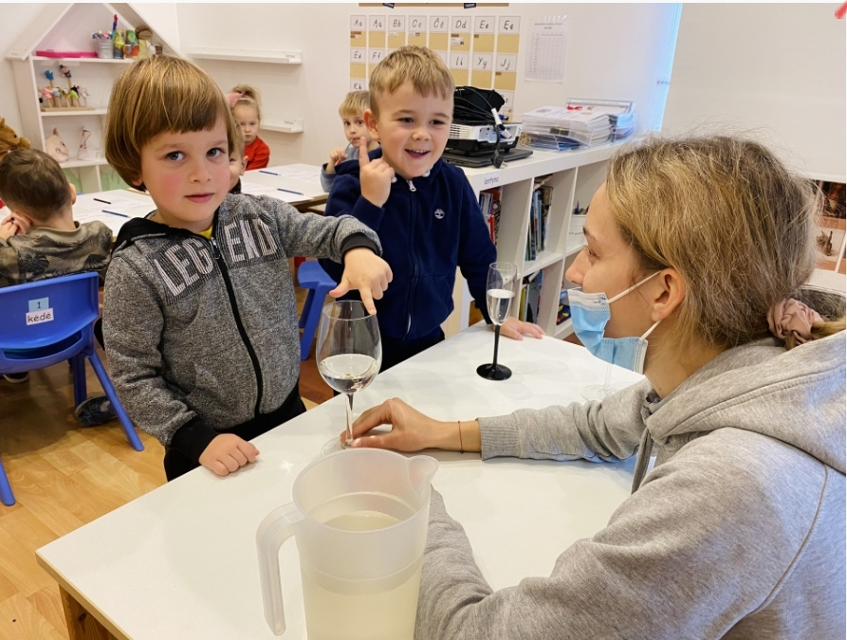
Eksperimentas „Skambančios taurės“
Kontekstas. Ankstesnėje ugdomojoje veikloje buvo aptariami M.K.Čiurlionio muzikiniai kūriniai.
Vaikai kėlė hipotezę, atliko eksperimentą, įsitikino, kad taurės skamba, fiksavo rezultatus.
Vaikams pabaigus piešti, jų buvo paprašyta papasakoti, kokį rezultatą nupiešė.
MK: aš čia piešiau taures, kuriomis grojome, čia yra ąsotis, o natos, kur nupiešiau garsą.
BM: nupiešiau taurę su kuria grojau, o va čia, kur šalia natos, tai parodžiau, kad skamba.
BV: nupiešiau taures, va čia viduj vanduo, o čia (dešinės pusės viršutiniame kampe) pirštas, kur braukiau, kad skambėtų.
BH: dvi taurės, kur apačioj juoda ir šalia ąsotis, kur pylėm vandenį į taures.

Slide 16
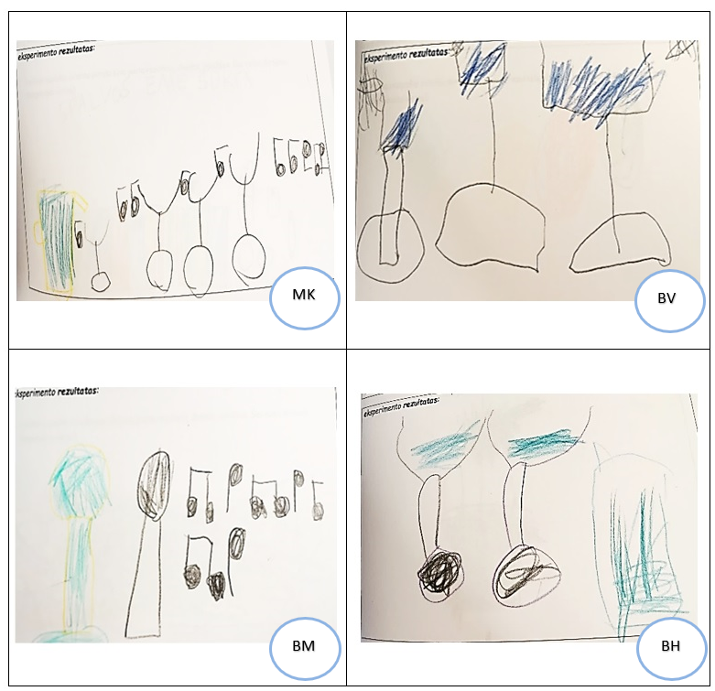
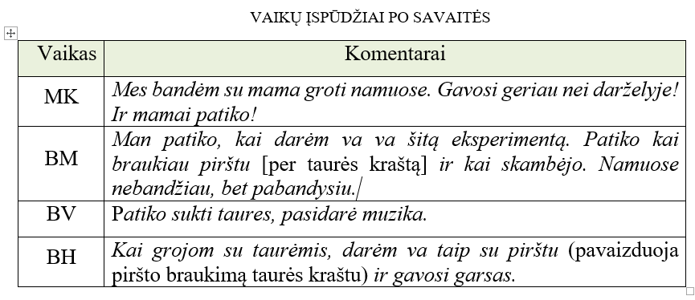
Vaikų pavaizduoti eksperimento rezultatai

Slide 17
GAMTAMOKSLINIS UGDYMAS
Kompetencijos | Kompetencijų raiška | Vaiko pažangos aprašomasis vertinimas |  |  | Pažanga programoje (pasiekimų kodai, kur buvo padaryta pažanga)
 |  | I -as rugsėjis-spalis | II - as sausis-vasaris | III – as balandis-gegužė | I -as rugsėjis-spalis | II - as sausis-vasaris | III – as balandis-gegužė
KOMUNIKAVIMO | Žodžiais, simboliais perteikia informaciją apie gamtos objektus bei reiškinius; Vartoja paprasčiausias gamtamokslines sąvokas; Kelia, formuluoja klausimus apie gyvąją ir negyvąją gamtą. | Turi labai daug žinių apie gyvąją ir negyvąją gamtą. Vartoja žodžius, kurie apibūdina įvairius gamtos reiškinius. Visada dalyvauja pokalbiuose. Nežinodama, drąsiai klausia, diskutuoja, dalinasi savo išgyvenimais. |  |  | B 2.2
KULTŪRINĖ | Suvokia gamtos objektų svarbą etninėje kultūroje. | Vartydama iliustracijas domisi senoviniais daiktais, kuriuos naudojo senovėje. Klausinėje kaip šie daiktai vadinasi, pastebi, kuo galima pakeisti vieną ar kitą daiktą šiuolaikinėje visuomenėje. |  |  | C 4.1
KŪRYBIŠKUMO | Kurdamas tariasi su kitais, dalinasi sumanymais; Apmąsto savo kūrybinį darbą, svarsto, kas pavyko, o ką reikėtų tobulinti; Kūrybos rezultatus pristato pasirinktu arba pasiūlytu būdu. | Atlikdama kokią nors užduotį, tariasi su draugėmis, kilus nesklandumams, prašo pagalbos. Pavaizduoja savo piešiniuose vieną ar kitą gamtos reiškinį, jį įvardiną. |  |  | B 3.2

Slide 18
PAŽINIMO | Visais pojūčiais tyrinėja artimiausią aplinką; Pastebi gamtos objektų požymius, remdamasis jais lygina, grupuoja, klasifikuoja; Atlieka ir paaiškina paprasčiausią savo sumanytą ar aptartą tyrimą. | Drąsiai ir noriai dalyvauja įvairiuose tyrimuose, lauke pati rodo iniciatyvą ir visais pojūčiais tyrinėją jai įdomius gamtos reiškinius. |  |  | A2.2
PILIETIŠKUMO | Pastebi žmonių veiklos poveikį gamtai; Aiškinasi, kas yra gamtos ištekliai, ugdosi, stengiasi juos tausoti; Dalyvauja bendruomenės veikloje, skirtoje saugoti gamtą. | Įvardina tinkamus ir netinkamus žmogaus veiksnius gamtos atžvilgiu. Įvardina veiksnius, kurie kenkia gamtai. Pradeda samprotauti, ką galima pakeisti, norint išsaugoti jūrą, gyvūnus. |  |  | C2.2
SKAITMENINĖ | Naudodamiesi prieinamomis skaitmeninėmis priemonėmis ieško informacijos, stebi ir tyrinėja, piešia, kuria, žaidžia ugdomuosius žaidimus, fiksuoja savo atradimus. | Su suaugusiojo pagalba skaitmeninėse priemonėse pradeda surasti reikiamos informacijos (naudojant lapelius kuriuose užrašyti žodžiai su ieškoma informacija) |  |  | B2.2
SOCIALINĖ, EMOCINĖ IR SVEIKOS GYVENSENOS | Paaiškina, ko reikia žmogui, kad jis gyventų, gerai jaustųsi, būtų sveikas; Artimiausioje aplinkoje, gamtoje elgiasi atsakingai ir saugiai; Atsakingai ir saugiai naudojasi priemonėmis, laikosi jam suprantamos gyvybės saugojimo etikos. | Papasakoja, ko reikia, kad ji gerai jaustųsi. Supranta, kaip saugiai elgtis gamtoje, bet vis dar reikia priminti vienoje ar kitoje žaidybinėje situacijoje laikytis saugumo. |  |  | C1.2

Slide 19
Kalbinis ugdymas: pasiekimų sričių ir kompetencijų dermė
Pažinimo kompetencija
A1
A2
A. Klausymas, kalbos suvokimas ir kalbėjimas
Socialinė, emocinė ir sveikos gyvensenos kompetencija
A3
A4
Kūrybiškumo kompetencija
A5
A6
A7
Kalbinis ugdymas
Pilietiškumo kompetencija
B1
B2
B3
Kultūrinė kompetencija
B4
B5
B. Skaitymo ir rašymo pradmenys
Komunikavimo kompetencija
B6
B7
B8
B9
Skaitmeninė kompetencija

Slide 20
Kalbinio ugdymo sritis sietina su šiomis pasiekimų sritimis:
Kasdienėse situacijose, naudodami verbalines ir neverbalines komunikavimo priemones, vaikai ugdosi gebėjimus suprasti, surasti, pritaikyti ir perteikti kitiems informaciją.
Kompetencijos
KAIP?
Komunikavimo
kompetencija
1
Per patirtines kultūrines veiklas vaikai išbando kūrėjo, atlikėjo, kultūros stebėtojo ir vartotojo vaidmenis.
Reflektuoja savo pomėgius, nusakydami, ką daryti patinka, o ko – nepatinka, suvokia savo augimą bei vietą šeimoje, ugdymo įstaigos bendruomenėje, pasaulyje.
7
Socialinė,
emocinė ir
sveikos
gyvensenos
kompetencija
Kultūrinė
kompetencija
Kalbinis
ugdymas
2
6
Ugdymo sritis
Vaikai mokosi atsakingai, saugiai ir etiškai naudotis įvairiais skaitmeniniais įrenginiais, technologijomis ir bendrauti skaitmeninėje erdvėje.
KĄ?
Kūrybiškumo
kompetencija
Klausinėdami, dalindamiesi savo sumanymais, vaikai įgyvendina idėjas, savaip interpretuoja reiškinius ir įvykius, modeliuoja, fantazuoja, kuria istorijas, siužetus ar pasakojimus.
Skaitmeninė
kompetencija
Pilietiškumo
kompetencija
Pažinimo
kompetencija
3
5
4
Žaisdami, tyrinėdami sieja kalbos garsus su jų simboliais, atpažįsta daugelį spausdintinių (didžiųjų) raidžių, skaito nesudėtingus pavienius žodžius, trumpus sakinius.
Spausdintinėmis raidėmis užrašo dažnai matomus žodžius, savo vardą.
Domisi tautosaka, etnokultūros tradicijomis, kalba, tarmėmis.
Savo žodžiais nusako, ką žino apie savo tautos tradicijas ir kuo jos skiriasi nuo kitų tautų tradicijų, su kuriomis yra susidūrę.

Slide 21
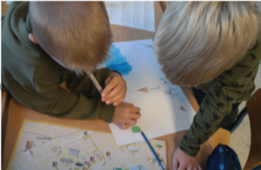
KALBINIS UGDYMAS: pasiekimų vertinimo pavyzdys
Ugdymo sritis
Pasiekimų sritis
Pasiekimų srities pasiekimai
Kalbinis ugdymas
A. Klausymas, kalbos suvokimas ir kalbėjimas
A5. Kalbėdamas pažįstamose situacijose laikosi temos. Siekdamas sudominti, stengiasi pasakoti emocingai, naudojasi kai kuriomis neverbalinės kalbos galimybėmis (gestais, mimika ir kt.)
Kūrybiškumo kompetencija:
Klausinėdami, dalindamiesi savo sumanymais, vaikai įgyvendina idėjas, savaip interpretuoja reiškinius ir įvykius, modeliuoja, fantazuoja, kuria istorijas, siužetus ar pasakojimus.
Vaiko pažangos aprašomasis vertinimas:
Kuria savo žemėlapį, aiškina kelionės maršrutą, pavaizduotus objektus, pristato kitiems.
Kuria istoriją, improvizuoja ( pavaizduoja gyvūną), vaidina, žaidžia Teatrą.
Pasirinkite, per kokias kompetencijas ugdysite
4
1
2
3
Pasirinkite ugdymo sritį
Išskirkite ugdymo srities pasiekimą
Apibrėžkite pasiekimų srities pasiekimą

Slide 22
PASIEKIMŲ LYGIŲ POŽYMIAI
IKI PAGRINDINIO LYGIO
PAGRINDINIO LYGIO
VIRŠ PAGRINDINIO LYGIO
Kalbėdamas pažįstamose situacijose stengiasi laikytis temos. Pasakodamas kartais naudojasi neverbalinės kalbos galimybėmis (gestais, mimika ir kt.) (A5.1.).
Kalbėdamas pažįstamose situacijose laikosi temos. Siekdamas sudominti, stengiasi pasakoti emocingai, naudojasi kai kuriomis neverbalinės kalbos galimybėmis (gestais, mimika ir kt.) (A5.2.).
Kalbėdamas pažįstamose situacijose nenukrypsta nuo temos. Siekdamas sudominti, pasakoja emocingai, naudojasi keliomis neverbalinės kalbos galimybėmis (gestais, mimika ir kt.) (A5.3.).
PASIEKIMŲ LYGIAI – vaiko ugdymosi pažangą nusakantys siekiniai / žingsniai. Tai pamatas sėkmingai kompetencijų plėtotei.
TAI NE STANDARTAS, O SIEKIAMYBĖ. Jie padeda priešmokyklinio ugdymo pedagogams tikslingiau stebėti, atpažinti bei vertinti ką vaikas jau žino, supranta, geba, išsiaiškinti vaiko patirtį ir tolesnio ugdymosi poreikį.

Slide 23
KALBINIS UGDYMAS
Kompetencijos | Kompetencijų raiška | Vaiko pažangos aprašomasis vertinimas |  |  | Pažanga programoje (pasiekimų kodai, kur buvo padaryta pažanga)
 |  | I -as rugsėjis-spalis | II - as sausis-vasaris | III – as balandis-gegužė | I -as rugsėjis-spalis | II - as sausis-vasaris | III – as balandis-gegužė
KOMUNIKAVIMO | Kasdienėse situacijose, naudodami verbalines ir neverbalines komunikavimo priemones, vaikai ugdosi gebėjimus suprasti, surasti, pritaikyti ir perteikti kitiems informaciją. | Žaisdama su draugėmis ar žaisdama viena, kuria siužetus, žaidimą plėtoja ilgokai. Sugalvoja žaidimo pradžią ir pabaigą. Norėdama parodyti ką tuo metu išgyvena vartoja įvarius simbolius, vėliau pasakoja nuosekliai savo sumanymą |  |  | B6.2 B7.2
KULTŪRINĖ | Per patirtines kultūrines veiklas vaikai išbando kūrėjo, atlikėjo, kultūros stebėtojo ir vartotojo vaidmenis. | Pastebėjome, kad žaidybinėse situacijose gamina įvairias knygutes, jas klijuoja, iliustruoja. Norėdama parašyti tekstą, kopijuoja iš patinkančios knygos sakinius. Kai kuriuos žodžius užrašo savarankiškai. |  |  | B6.1
KŪRYBIŠKUMO | Klausinėdami, dalindamiesi savo sumanymais, vaikai įgyvendina idėjas, savaip interpretuoja reiškinius ir įvykius, modeliuoja, fantazuoja, kuria istorijas, siužetus ar pasakojimus. | Sumanius žaidimą visada dalinasi sumanymu su draugėmis, drąsiai kviečia ir kitus vaikus į veiklą. Tariasi tarpusavyje, priima ir kitų vaikų teikiamus pasiūlymus. Žaidžiant, kuria įvairius siužetus. |  |  | A2.2

Slide 24
PAŽINIMO | Žaisdami, tyrinėdami sieja kalbos garsus su jų simboliais, atpažįsta daugelį spausdintinių (didžiųjų) raidžių, skaito nesudėtingus pavienius žodžius, trumpus sakinius. Spausdintinėmis raidėmis užrašo dažnai matomus žodžius, savo vardą. | Atpažįsta visas abėcėlės raides. Išgirsta kokiu garsu prasideda žodis, įvardina, kurioje vietoje girdi tam tikrą garsą. Pastebėjome, kad pradeda skaityti trupus kelių garsų žodžius. Nurodo knygos pradžią ir pabaigą, įvardija, kad knygą rašo rašytojas, papasakoja kam reikalingas turinys, nurodo skaitymo ir rašymo kryptį. |  |  | B3.2 B4.2
PILIETIŠKUMO | Domisi tautosaka, etnokultūros tradicijomis, kalba, tarmėmis. Savo žodžiais nusako, ką žino apie savo tautos tradicijas ir kuo jos skiriasi nuo kitų tautų tradicijų, su kuriomis yra susidūrę. | Papasakoja kokios tradicijos yra pas mus ir lygina su kitos tautos tradicijomis pvz. žino, kad pas mus helowino nėra, o yra vėlinės. Susieja helowina su mūsų švenčiamomis Užgavėnėmis. |  |  | A1.2
SKAITMENINĖ | Vaikai mokosi atsakingai, saugiai ir etiškai naudotis įvairiais skaitmeniniais įrenginiais, technologijomis ir bendrauti skaitmeninėje erdvėje. | Saugo ne tik savo atsineštas knygutes, tačiau ir grupėje esančias visas knygeles. Pamačius netinkamą elgesį su knygomis, sudrausmina draugus. |  |  | B4.2
SOCIALINĖ, EMOCINĖ IR SVEIKOS GYVENSENOS | Reflektuoja savo pomėgius, nusakydami, ką daryti patinka, o ko – nepatinka, suvokia savo augimą bei vietą šeimoje, ugdymo įstaigos bendruomenėje, pasaulyje. | Pasakodama apie savo pasakų ar knygų veikėjus įvardija, kas jai patinka, pagrindžia savo nuomonę, kodėl patiko. |  |  | B5.2

Slide 25
Matematinis ugdymas: pasiekimų sričių ir kompetencijų dermė
Pažinimo kompetencija
A1
A2
Socialinė, emocinė ir sveikos gyvensenos kompetencija
A. Matematinis samprotavimas
A3
Kūrybiškumo kompetencija
B1
B2
Pilietiškumo kompetencija
Matematinis ugdymas
B. Matematinė komunikacija
B3
B4
Kultūrinė kompetencija
C. Kūrybiškas matematinių problemų sprendimas
Komunikavimo kompetencija
C1
C2
Skaitmeninė kompetencija

Slide 26
Matematinio ugdymo sritis sietina su šiomis pasiekimų sritimis:
Atpažįsta įvairiais būdais pateiktą matematinę informaciją (įvardina skaičių pavadinimus, atsako į klausimus (daugiau? mažiau? tiek pat / po lygiai ir pan.), naudoja matematines sąvokas, simbolius).
Renka, fiksuoja (įvairiais simboliais) duomenis pagal vieną požymį, pasirinktu būdu juos pristato.
Atlikdamas matematinius veiksmus tariasi, diskutuoja su kitais.
Dalinasi savo veiksmais bendrame grupės darbe, priima kitų sprendimus.
Susidūręs su sunkumais atliekant matematines procedūras prašo pagalbos ar kitiems padeda.
Kompetencijos
KAIP?
Komunikavimo
kompetencija
1
7
Dalijasi įspūdžiais apie tautinių raštų ornamentus, mozaikas, kuria jas.
Socialinė,
emocinė ir
sveikos
gyvensenos
kompetencija
Kultūrinė
kompetencija
Matematinis
ugdymas
2
Atlieka praktines užduotis skaitmeniniais įrenginiais (nupiešia, nuspalvina piešinį, įdainuoja, nufotografuoja, nufilmuoja ir pan.).
Atpažįsta piešiniais, žodžiais, simboliais pateiktas sekas. Pastebi ir įvardina dėsningumus, juos pratęsia.
6
Ugdymo sritis
Domisi, klausinėja, tyrinėja kasdienines matematines situacijas.
Siūlo užduoties atlikimo idėją ir/ar sprendimą, būdą.
Skaičiuojant, matuojant taiko paties pasirinktus būdus ir priemones.
Skaitmeninė
kompetencija
KĄ?
Kūrybiškumo
kompetencija
Pilietiškumo
kompetencija
Pažinimo
kompetencija
3
5
4
Atlieka matematines procedūras (skaičiuoja, palygina, grupuoja, klasifikuoja, išrikiuoja, išmatuoja).
Kelia klausimus, įvardina problemas, ieško sprendimo būdų.
Dalijasi idėjomis. Atlikdamas veiksmus, tariasi dėl veikimo būdų. Priima kitų siūlomus sprendimus, rodo iniciatyvą išspręsti problemą arba randa sprendimą, kuris tinka visiems.

Slide 27
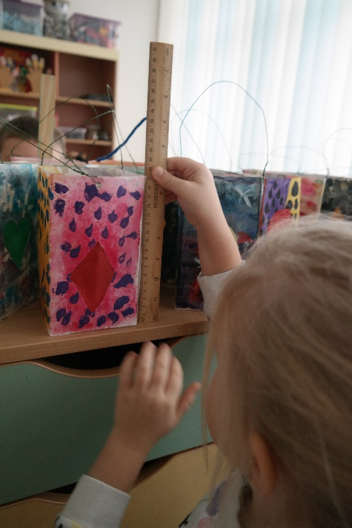
MATEMATINIS UGDYMAS: pasiekimų vertinimo pavyzdys
Ugdymo sritis
Pasiekimų sritis
Pasiekimų srities pasiekimai
Matematinis ugdymas
A. Matematinis samprotavimas
A3. Žaisdamas, tyrinėdamas bendradarbiaudamas su kitais gerai pažįstamose gyvenimiškose situacijose matuoja atstumą, ilgį, tūrį, masę naudodamasis dažniausia naudojamu sąlyginiu matu (pvz. ilgesnis-trumpesnis, sunkesnis-lengvesnis)
Pažinimo kompetencija:
Atlieka matematines procedūras (skaičiuoja, palygina, grupuoja, klasifikuoja, išrikiuoja, išmatuoja).
Vaiko pažangos aprašomasis vertinimas:
Matuoja su liniuote daiktus, palygina ilgesnis-trumpesnis, sveria daiktus, palygina, kas sunkesnis, lengvesnis ir kt.
Pasirinkite, per kokias kompetencijas ugdysite
4
1
2
3
Pasirinkite ugdymo sritį
Išskirkite ugdymo srities pasiekimą
Apibrėžkite pasiekimų srities pasiekimą

Slide 28
PASIEKIMŲ LYGIŲ POŽYMIAI
IKI PAGRINDINIO LYGIO
PAGRINDINIO LYGIO
VIRŠ PAGRINDINIO LYGIO
Žaisdamas, spontaniškai tyrinėdamas, bendradarbiaudamas su kitais gerai pažįstamose gyvenimiškose situacijose bando matuoti atstumą, ilgį, tūrį, masę, naudodamasis dažniausiai naudojamu sąlyginiu matu. Sulaukęs pagalbos objektus palygina tarpusavyje (pvz., ilgesnis – trumpesnis, sunkesnis – lengvesnis, didesnis – mažesnis, daugiau – mažiau, toliau – arčiau, toks pat kaip – ne toks pat kaip) (A3.1.).
Žaisdamas, tyrinėdamas, bendradarbiaudamas su kitais gerai pažįstamose gyvenimiškose situacijose matuoja nedidelį atstumą, ilgį, tūrį, masę, naudodamasis dažniausiai naudojamu sąlyginiu matu, objektus palygina tarpusavyje (pvz., ilgesnis – trumpesnis, sunkesnis – lengvesnis, didesnis – mažesnis, daugiau – mažiau, toliau – arčiau, toks pat kaip – ne toks pat kaip) (A3.2.).
Žaisdamas, tyrinėdamas bendradarbiaudamas su kitais išmatuoja nedidelį atstumą, ilgį, tūrį, masę, naudodamasis dažniausiai naudojamu sąlyginiu matu, objektus palygina tarpusavyje naudodamas tiesioginius ir netiesioginius palyginimus (kuris yra ilgesnis – trumpesnis, sunkesnis – lengvesnis, didesnis – mažesnis, daugiau – mažiau ar toliau – arčiau, toks pat kaip – ne toks pat kaip) (A3.3.).
TAI NE STANDARTAS, O SIEKIAMYBĖ. Jie padeda priešmokyklinio ugdymo pedagogams tikslingiau stebėti, atpažinti bei vertinti ką vaikas jau žino, supranta, geba, išsiaiškinti vaiko patirtį ir tolesnio ugdymosi poreikį.
PASIEKIMŲ LYGIAI – vaiko ugdymosi pažangą nusakantys siekiniai / žingsniai. Tai pamatas sėkmingai kompetencijų plėtotei.

Slide 29
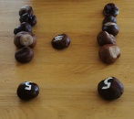
MATEMATINIS UGDYMAS
Kompetencijos | Kompetencijų raiška | Vaiko pažangos aprašomasis vertinimas |  |  | Pažanga programoje (pasiekimų kodai, kur buvo padaryta pažanga)
 |  | I -as rugsėjis-spalis | II - as sausis-vasaris | III – as balandis-gegužė | I -as rugsėjis-spalis | II - as sausis-vasaris | III – as balandis-gegužė
KOMUNIKAVIMO | Atpažįsta įvairiais būdais pateiktą matematinę informaciją (įvardina skaičių pavadinimus, atsako į klausimus (daugiau? mažiau? tiek pat / po lygiai ir pan.), naudoja matematines sąvokas, simbolius). Įvairiomis priemonėmis ir būdais (žodžiu, garsu, vaizdu) kuria ir pateikia matematinę informaciją. Renka, fiksuoja (įvairiais simboliais) duomenis pagal vieną požymį, pasirinktu būdu juos pristato. | Įvairiuose situacijoje skaičiuoja daiktus, sieja su tam tikru skaičiumi. Supranta kad atėmus kiekis sumažėja, pridėjus – padidėja. | skirdamas atlieka sudėties ir atimties veiksmus 10 ribose; palygina objektų kiekį (vienu daugiau, mažiau, po lygiai ir pan.); |  | B1.2
KULTŪRINĖ | Dalijasi įspūdžiais apie tautinių raštų ornamentus, mozaikas, kuria jas. | Konstruoja, išbandydamas artimosios aplinkos gerai žinomas medžiagas, jų jungimo galimybes. Stengiasi atkartoti matytus tautinius raštus pagal pateiktą pavyzdį. |  |  | C1.2

Slide 30
KULTŪRINĖ | Dalijasi įspūdžiais apie tautinių raštų ornamentus, mozaikas, kuria jas. | Konstruoja, išbandydamas artimosios aplinkos gerai žinomas medžiagas, jų jungimo galimybes. Stengiasi atkartoti matytus tautinius raštus pagal pateiktą pavyzdį. |  |  | C1.2
KŪRYBIŠKUMO | Domisi, klausinėja, tyrinėja kasdienines matematines situacijas. Siūlo užduoties atlikimo idėją ir/ar sprendimą, būdą. Skaičiuojant, matuojant taiko paties pasirinktus būdus ir priemones. Susidūręs su sunkumais, padrąsintas tęsia pradėtą veiklą. Įvairiais būdais dalinasi įspūdžiais apie veiklos eigą, rezultatus, atradimus. | Stebėdamas, spontaniškai ar tikslingai tyrinėdamas atpažįsta plokštumos (apskritimą, kvadratą, stačiakampį, trikampį), figūras, jas apibūdina, palygina, grupuoja (pagal vieną požymį), modeliuoja. Domisi, klausinėja, keldamas klausimus „kodėl“. |  |  | C1.2

Slide 31
PAŽINIMO | Atlieka matematines procedūras (skaičiuoja, palygina, grupuoja, klasifikuoja, išrikiuoja, išmatuoja). Kelia klausimus, įvardina problemas, ieško sprendimo būdų. Paaiškina atliktus veiksmus, remdamiesi ankstesne patirtimi, svarsto, ką kitą kartą darytų kitaip. | Grupuoja daiktus pagal tam tikrą požymį. Mokosi matuoti, naudodama įvairias priemones (kaladėles, siūlą ir pan) |  |  | B4.2
PILIETIŠKUMO | Dalijasi idėjomis. Atlikdamas veiksmus, tariasi dėl veikimo būdų. Priima kitų siūlomus sprendimus, rodo iniciatyvą išspręsti problemą arba randa sprendimą, kuris tinka visiems. | Dirbant grupelėmis tariasi kaip galima atlikti vienoki ar kitokį veiksmą, kaip galima išmatuoti. Draugiškai randa įvairius sprendimo būdus. |  |  | C1.2
SKAITMENINĖ | Atlieka praktines užduotis skaitmeniniais įrenginiais (nupiešia, nuspalvina piešinį, įdainuoja, nufotografuoja, nufilmuoja ir pan.). Atpažįsta piešiniais, žodžiais, simboliais pateiktas sekas. Pastebi ir įvardina dėsningumus, juos pratęsia. | Pasako kokio skaičiaus, kokio daikto trūksta sekoje, jį įvardiną. Savarankiškai seką pratęsia nuo mažiausio iki didžiausio ir atvirkščiai. |  |  | B2.1

Slide 32
SOCIALINĖ, EMOCINĖ IR SVEIKOS GYVENSENOS | Atlikdamas matematinius veiksmus tariasi, diskutuoja su kitais. Dalinasi savo veiksmais bendrame grupės darbe, priima kitų sprendimus. Susidūręs su sunkumais atliekant matematines procedūras prašo pagalbos ar kitiems padeda. | Pastebėjome, kad atlikus tam tikrus veiksmus (skaičiuojant, matuojant, grupuojant) savo atliktais veiksmais dalinasi su draugėmis. Pastebėjus kad kažkuriai nepavyksta atlikti tam tikro veiksmo visada ištiesia pagalbos ranką. |  |  | C2.2

Slide 33
Meninis ugdymas: pasiekimų sričių ir kompetencijų dermė
Pažinimo kompetencija
A1
A2
A3
A4
A5
A6
A7
Socialinė, emocinė ir sveikos gyvensenos kompetencija
A. Meninė raiška
A8
A9
Kūrybiškumo kompetencija
B1
B2
B3
Pilietiškumo kompetencija
Meninis ugdymas
B. Meno supratimas ir vertinimas
B5
B6
B4
Kultūrinė kompetencija
B7
C. Meno reiškinių taikymo bei paskirties ir kontekstų pažinimas
C1
Komunikavimo kompetencija
C2
C3
Skaitmeninė kompetencija
C4
C5

Slide 34
Meninio ugdymo sritis sietina su šiomis pasiekimų sritimis:
Komunikuoja ir save pristato įvairiomis meno kalbos bei raiškos priemonėmis, perteikdami išgyventas ar sumanytas situacijas, idėjas, emocijas; žaisdamas ar ką kita veikdamas dalinasi savo menine raiška su kitais.
Žaisdami, tyrinėdami aplinką, aptardami įvairias situacijas, vaikai plėtoja savimonės gebėjimus: supranta mimika ir kūno kalba reiškiamas emocijas, į jas reaguoja, apmąsto ir nusako savo jausmus, emocijas.
Kompetencijos
KAIP?
Komunikavimo
kompetencija
1
Susipažinę su kai kurių Lietuvos kūrėjų bei atlikėjų kūryba, dalijasi savo įspūdžiais apie kūrinių įvairovę.
7
Socialinė,
emocinė ir
sveikos
gyvensenos
kompetencija
Kultūrinė
kompetencija
Meninis
ugdymas
2
Kurdami savo sumanymus išbando įvairias dailės priemones, muzikos instrumentus ir kitus garso šaltinius, judesius bei vaidybinius elementus, kurie skatina improvizuoti, akomponuoti ir komponuoti;
Kelia klausimus, dalinasi savo meniniais sumanymais artimoje aplinkoje, ugdymo įstaigoje ir svarsto, kaip įgytą meninę patirtį panaudoti už jos ribų.
Naudodami įrašymo technologijas pradeda kurti paprasčiausią skaitmeninį turinį (pvz. muziką, filmukus), išbando technologijas bendravimui, bendradarbiavimui, dalinasi bendravimo patirtimi.
6
Ugdymo sritis
Skaitmeninė
kompetencija
KĄ?
Kūrybiškumo
kompetencija
Pilietiškumo
kompetencija
Pažinimo
kompetencija
3
5
Kartu su kitais ruošiasi ir dalyvauja kūrybiniuose projektuose, koncertuose, Lietuvos valstybinių švenčių renginiuose ir atlieka juose pasirinktą vaidmenį (groja, dainuoja, vaidina, šoka ar pan.).
4
Smalsaudami, dalyvaudami organizuotose veiklose, vaikai tiesiogiai stebi, tyrinėja artimiausią aplinką, kartu su kitais skiria, lygina, grupuoja, analizuoja gamtamokslinio, kalbinio, matematinio, meninio, visuomeninio, sveikatos ir fizinio ugdymosi sričių daiktus ir reiškinius pagal jiems būdingus lengvai pastebimus požymius, mokosi juos apibūdinti.

Slide 35
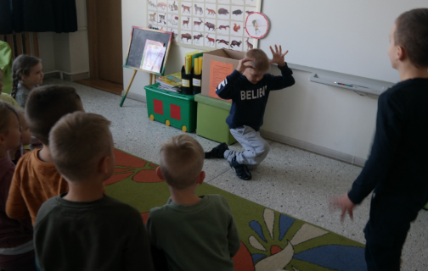
MENINIS UGDYMAS: pasiekimų vertinimo pavyzdys
Ugdymo sritis
Pasiekimų sritis
Pasiekimų srities pasiekimai
Meninis ugdymas
A. Meninė raiška
A1. Vienas, poroje ir grupėje, dažnai derindamasis prie kitų vaikų tembro, tempo, garsumo, ritmo ar judesių, išmoksta dainų, žaidimų, ratelių, šokių, savaip pavaizduoja įvairius įsivaizduotus bei tikrus veikėjus
Kūrybiškumo kompetencija:
Kurdami savo sumanymus išbando įvairias dailės priemones, muzikos instrumentus ir kitus garso šaltinius, judesius bei vaidybinius elementus, kurie skatina improvizuoti, akomponuoti ir komponuoti.
Vaiko pažangos aprašomasis vertinimas:
Pavaizduoja gyvūną, improvizuoja, imituoja gyvūnų judėsį, garsus.
Darbelius pabaigia iki galo, daro kruopščiai.
Pasirinkite, per kokias kompetencijas ugdysite
4
1
2
3
Pasirinkite ugdymo sritį
Išskirkite ugdymo srities pasiekimą
Apibrėžkite pasiekimų srities pasiekimą

Slide 36
PASIEKIMŲ LYGIŲ POŽYMIAI
IKI PAGRINDINIO LYGIO
PAGRINDINIO LYGIO
VIRŠ PAGRINDINIO LYGIO
Vienas, poroje ir grupėje, kartais derindamasis prie kitų vaikų tembro, tempo, garsumo, ritmo ar judesių išmoksta dainų, žaidimų, ratelių, šokių atskirų elementų; imituodamas kitus pavaizduoja įvairius įsivaizduotus bei tikrus veikėjus (A1.1).
Vienas, poroje ir grupėje, dažnai derindamasis prie kitų vaikų tembro, tempo, garsumo, ritmo ar judesių išmoksta dainų, žaidimų, ratelių, šokių; savaip pavaizduoja įvairius įsivaizduotus bei tikrus veikėjus (A1.2).
Vienas, poroje ir grupėje derindamasis prie kitų vaikų tembro, tempo, garsumo, ritmo ar judesių išmoksta dainų žaidimų, ratelių, šokių; pavaizduoja įvairius įsivaizduotus bei tikrus veikėjus išryškindamas svarbiausias jų savybes (A1.3).
TAI NE STANDARTAS, O SIEKIAMYBĖ. Jie padeda priešmokyklinio ugdymo pedagogams tikslingiau stebėti, atpažinti bei vertinti ką vaikas jau žino, supranta, geba, išsiaiškinti vaiko patirtį ir tolesnio ugdymosi poreikį.
PASIEKIMŲ LYGIAI – vaiko ugdymosi pažangą nusakantys siekiniai / žingsniai. Tai pamatas sėkmingai kompetencijų plėtotei.

Slide 37
MENINIS UGDYMAS
Kompetencijos | Kompetencijų raiška | Vaiko pažangos aprašomasis vertinimas |  |  | Pažanga programoje (pasiekimų kodai, kur buvo padaryta pažanga)
 |  | I -as rugsėjis-spalis | II - as sausis-vasaris | III – as balandis-gegužė | I -as rugsėjis-spalis | II - as sausis-vasaris | III – as balandis-gegužė
KOMUNIKAVIMO | Komunikuoja ir save pristato įvairiomis meno kalbos bei raiškos priemonėmis, perteikdami išgyventas ar sumanytas situacijas, idėjas, emocijas; žaisdamas ar ką kita veikdamas dalinasi savo menine raiška su kitais. | Žaisdamas, bendradarbiaudamas pasiūlo, kaip plėtoti patirtas ar sukurtas muzikines idėjas, spektaklius bei kitus kūrinius. |  |  | C 5.2
KULTŪRINĖ | Susipažinę su kai kurių Lietuvos kūrėjų bei atlikėjų kūryba, dalijasi savo įspūdžiais apie kūrinių įvairovę. | Apibūdina savo stebėto, girdėto kūrinio temą, nuotaiką. Geba įvardinti kodėl taip mano. Įvardina kaip jautėsi klausant vieno ar kito kūrinio. |  |  | B 3.2
SOCIALINĖ, EMOCINĖ IR SVEIKOS GYVENSENOS | Žaisdami, tyrinėdami aplinką, aptardami įvairias situacijas, vaikai plėtoja savimonės gebėjimus: supranta mimika ir kūno kalba reiškiamas emocijas, į jas reaguoja, apmąsto ir nusako savo jausmus, emocijas. | Stebėdamas, tyrinėdamas nusako, kaip kiti žmonės išreiškia emocijas ir jausmus balsu ir kūnu. |  |  | A 5.2

Slide 38
KŪRYBIŠKUMO | Kurdami savo sumanymus išbando įvairias dailės priemones, muzikos instrumentus ir kitus garso šaltinius, judesius bei vaidybinius elementus, kurie skatina improvizuoti, akomponuoti ir komponuoti; Kelia klausimus, dalinasi savo meniniais sumanymais artimoje aplinkoje, ugdymo įstaigoje ir svarsto, kaip įgytą meninę patirtį panaudoti už jos ribų. | Žaisdama, tyrinėdama, improvizuodama, konstruodama išbando dailės priemones (pvz., pieštukus, teptukus, kreideles, guašą, molį, gamtos ir netradicines medžiagas), kuria paties pasirinkta ar pasiūlyta dailės technika. Pateikus pasiūlymą, žino kaip ir ką darys, kokių priemonių reikia. Prireikus pagalbos visada kreipiasi į suaugusį žmogų. |  |  | A 2.2
PAŽINIMO | Smalsaudami, dalyvaudami organizuotose veiklose, vaikai tiesiogiai stebi, tyrinėja artimiausią aplinką, kartu su kitais skiria, lygina, grupuoja, analizuoja gamtamokslinio, kalbinio, matematinio, meninio, visuomeninio, sveikatos ir fizinio ugdymosi sričių daiktus ir reiškinius pagal jiems būdingus lengvai pastebimus požymius, mokosi juos apibūdinti. | Naudodamasi užuominomis ar pavyzdžiais nusako, kur ir kada girdi muziką ar mato šokį, pastebi dailės kūrinius savo aplinkoje. Aptaria, kada ir kaip žmonės kūnu ir kalba rodo emocijas teatre ir gyvenime. Skiria atlikėjus nuo klausytojų. |  |  | C 1.1
PILIETIŠKUMO | Kartu su kitais ruošiasi ir dalyvauja kūrybiniuose projektuose, koncertuose, Lietuvos valstybinių švenčių renginiuose ir atlieka juose pasirinktą vaidmenį (groja, dainuoja, vaidina, šoka ar pan.). | Per kitų inicijuotus teatrinius žaidimus išbando ir pritaiko įvairius paties sugalvotus ar judesius, veido išraiškas bei balso galimybes pavaizduojant skirtingus veikėjus, jų emocijas ir jausmus. Panaudoja lėles, kostiumus, dekoracijas ir kitas priemones plėtojant naratyvinius žaidimus. |  |  | A 5.2

Slide 39
SKAITMENINĖ | Naudodami įrašymo technologijas pradeda kurti paprasčiausią skaitmeninį turinį (pvz. muziką, filmukus), išbando technologijas bendravimui, bendradarbiavimui, dalinasi bendravimo patirtimi. | Dalyvaudama su grupės vaikais, vaidino spektaklyje, kuris buvo filmuojamas. Žino kaip reikia elgtis prieš kamerą, kaip stovėti. Peržiūrėjus papasakoja kaip jautėsi, kokios emocijos užvaldė. |  |  | A 3.2

Slide 40
Sveikatos ir fizinis ugdymas: pasiekimų sričių ir kompetencijų dermė
Pažinimo kompetencija
B1
B2
B3
B4
Socialinė, emocinė ir sveikos gyvensenos kompetencija
A4
A5
A6
B. Asmens sveikatos stiprinimas
Kūrybiškumo kompetencija
A1
A2
A3
A. Savęs ir kitų pažinimas, atsakingas elgesys
Sveikatos ir fizinis ugdymas
C. Judėjimo gebėjimų plėtojimas
Pilietiškumo kompetencija
Kultūrinė kompetencija
C1
C2
C3
C4
C5
Komunikavimo kompetencija
D. Savistaba ir sąveika su kitais judant
D3
D4
D5
Skaitmeninė kompetencija
D1
D2

Slide 41
Sveikatos ir fizinio ugdymo sritis sietina su šiomis pasiekimų sritimis:
Apibūdina savo jausmus ir emocijas, kylančias įvairių veiklų metu.
Kompetencijos
Supranta saugaus elgesio taisyklių svarbą atitinkamose situacijose, mokosi jų laikytis, rūpinasi sveikata pasitelkę fizinį aktyvumą, supranta sveikos mitybos svarbą sveikatai.
KAIP?
Komunikavimo
kompetencija
1
Žaisdami, tyrinėdami, dalyvaudami kultūriniuose renginiuose, vaikai suvokia etninę kultūrą, perima pagrindinių Lietuvos valstybinių švenčių tradicijas, jas pritaiko ir puoselėja artimoje aplinkoje.
7
Socialinė,
emocinė ir
sveikos
gyvensenos
kompetencija
Kultūrinė
kompetencija
Sveikatos ir fizinis
ugdymas
2
Naudodamiesi prieinamomis skaitmeninėmis technologijomis vaikai peržiūri skaitmeninį turinį, ieško informacijos, piešia, kuria, žaidžia ugdomuosius žaidimus, tyrinėja (pvz., žemėlapį, artimosios aplinkos objektus ir reiškinius).
6
Ugdymo sritis
Skaitmeninė
kompetencija
KĄ?
Kūrybiškumo
kompetencija
Vadovaudami žaidimui ar veiklai, siūlo taisyklių pakeitimus.
Pilietiškumo
kompetencija
Pažinimo
kompetencija
3
5
4
Vaikai skiria pilietišką ir nepilietišką, tinkamą ir netinkamą elgesį, aptaria svarbiausius susitarimus, elgesio taisykles ir jų laikosi;
Stengiasi gerbti kito nuomonę, ieško visiems tinkamo sprendimo, puoselėja vertybes (pagarbą, draugystę ir pan.).
Vaikai pažįsta save ir kitus, atpažįsta ir pasakoja, kas yra sveikata, sveika gyvensena, saugumas; judėdami atranda kūno galimybes, žaisdami judriuosius ir sportinius žaidimus, kurdami judesių junginius tyrinėja savo kūno galimybes.

Slide 42
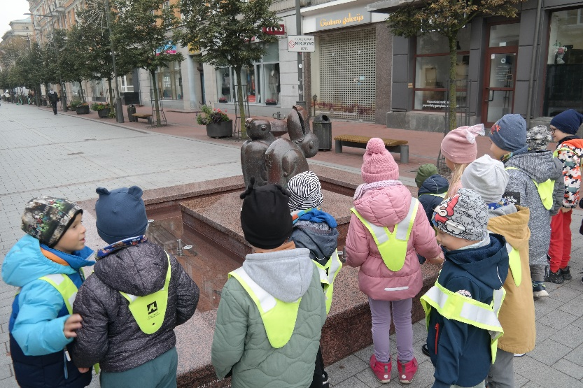
SVEIKATOS IR FIZINIS UGDYMAS: pasiekimų vertinimo pavyzdys
Ugdymo sritis
Pasiekimų sritis
Pasiekimų srities pasiekimai
Sveikatos ir fizinis ugdymas
A. Savęs ir kitų pažinimas, atsakingas elgesys
A5. Dalyvaudamas įvairiose veiklose aptaria priimtų susitarimų, taisyklių prasmę bei naudingumą, dažniausiai jų laikosi. Atpažįsta patyčias ir smurtą, mokosi jų vengti ir į juos reaguoti
Pilietiškumo kompetencija:
Aptardami gyvenimiškas situacijas, vaikai skiria pilietišką ir nepilietišką, tinkamą ir netinkamą elgesį, aptaria svarbiausius susitarimus, elgesio taisykles ir jų laikosi;
Vaiko pažangos aprašomasis vertinimas:
Mandagiai, draugiškai elgiasi išvykos metu, pasako, kaip reikia elgtis viešoje vietoje.
Pasirinkite, per kokias kompetencijas ugdysite
4
1
2
3
Pasirinkite ugdymo sritį
Išskirkite ugdymo srities pasiekimą
Apibrėžkite pasiekimų srities pasiekimą

Slide 43
PASIEKIMŲ LYGIŲ POŽYMIAI
IKI PAGRINDINIO LYGIO
PAGRINDINIO LYGIO
VIRŠ PAGRINDINIO LYGIO
Dalyvaudamas įvairiose veiklose trumpai nusako priimtų susitarimų, taisyklių prasmę bei naudingumą, naudodamasis patarimais ar pavyzdžiais stengiasi jų laikytis. Kartais atpažįsta patyčias ir smurtą, mokosi jų vengti ir į juos reaguoti (A5.1.).
Dalyvaudamas įvairiose veiklose aptaria priimtų susitarimų, taisyklių prasmę bei naudingumą, dažniausiai jų laikosi. Atpažįsta patyčias ir smurtą, mokosi jų vengti ir į juos reaguoti (A5.2.).
Dalyvaudamas įvairiose veiklose pasakoja apie susitarimų, taisyklių prasmę, naudingumą, jų laikosi ir skatina laikytis kitus; stengiasi išvengti smurto ir patyčių, įtraukia kitus į šį procesą (A5.3.).
TAI NE STANDARTAS, O SIEKIAMYBĖ. Jie padeda priešmokyklinio ugdymo pedagogams tikslingiau stebėti, atpažinti bei vertinti ką vaikas jau žino, supranta, geba, išsiaiškinti vaiko patirtį ir tolesnio ugdymosi poreikį.
PASIEKIMŲ LYGIAI – vaiko ugdymosi pažangą nusakantys siekiniai / žingsniai. Tai pamatas sėkmingai kompetencijų plėtotei.

Slide 44
SVEIKATOS IR FIZINIS UGDYMAS
Kompetencijos | Kompetencijų raiška | Vaiko pažangos aprašomasis vertinimas |  |  | Pažanga programoje (pasiekimų kodai, kur buvo padaryta pažanga)
 |  | I -as rugsėjis-spalis | II - as sausis-vasaris | III – as balandis-gegužė | I -as rugsėjis-spalis | II - as sausis-vasaris | III – as balandis-gegužė
KOMUNIKAVIMO | Apibūdina savo jausmus ir emocijas, kylančias įvairių veiklų metu. | Geba papasakoti ir įvardinti savo emocijas, kurios užvaldo tam tikru momentu. Nepatinka kai per ryto ratą visi šaukia ir jos niekas negirdi. Tada nusimina, įvardija kaip galima situaciją pakeisti. |  |  | A2.2
KULTŪRINĖ | Žaisdami, tyrinėdami, dalyvaudami kultūriniuose renginiuose, vaikai suvokia etninę kultūrą, perima pagrindinių Lietuvos valstybinių švenčių tradicijas, jas pritaiko ir puoselėja artimoje aplinkoje. | Dalyvaujant Užgavėnių šventėje, žino ir skiria kokius judriuosius žaidimus žaidžiame. Pastebi pakeitimus žaidime, prašo, kad lietuviškus judrius žaidimus žaistume kūno kultūros pamokėlės metu. |  |  | C 3.2
KŪRYBIŠKUMO | Vadovaudami žaidimui ar veiklai, siūlo taisyklių pakeitimus. | Pastebėjus, kad žaidimo metu kilo pykčiai, imasi iniciatyvos spręsti kilusią problemą ir pakeičia žaidimo taisykles, kurios tiktu visiems žaidimo dalyviams, kartais pasiūlo kelis problemos sprendimo variantus. |  |  | A4.2
PAŽINIMO | Vaikai pažįsta save ir kitus, atpažįsta ir pasakoja, kas yra sveikata, sveika gyvensena, saugumas; judėdami atranda kūno galimybes, žaisdami judriuosius ir sportinius žaidimus, kurdami judesių junginius tyrinėja savo kūno galimybes. | Žaisdamas, tyrinėdamas, dalyvaudamas kasdienėse situacijose stengiasi laikytis sveikos gyvensenos: saugo savo kūną, savo ir kitų sveikatą, pateikia sveikatai palankaus ir sveikatai žalingo elgesio pavyzdžių. |  |  | B 1.2

Slide 45
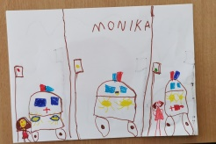
PILIETIŠKUMO | Aptardami gyvenimiškas situacijas, vaikai skiria pilietišką ir nepilietišką, tinkamą ir netinkamą elgesį, aptaria svarbiausius susitarimus, elgesio taisykles ir jų laikosi; Bendradarbiauja su kitais bendrose veiklose, paiso savo ir kitų poreikių, stengiasi gerbti kito nuomonę, ieško visiems tinkamo sprendimo, puoselėja vertybes (pagarbą, draugystę ir pan.). | Dalyvaudamas įvairiose veiklose primena priimtų susitarimų, taisyklių prasmę bei naudingumą, dažniausiai jų laikosi. Atpažįsta patyčias, mokosi jų vengti ir į juos reaguoti. |  |  | A 5.2
SKAITMENINĖ | Naudodamiesi prieinamomis skaitmeninėmis technologijomis (planšetiniu kompiuteriu, išmaniuoju telefonu, interaktyviu ekranu, programėlėmis ir pan.), vaikai peržiūri skaitmeninį turinį, ieško informacijos, piešia, kuria, žaidžia ugdomuosius žaidimus, tyrinėja (pvz., žemėlapį, artimosios aplinkos objektus ir reiškinius). | Geba atlikti užduotis planšetiniame kompiuteryje, žaisti žaidimus. Su suaugusiojo pagalba randa reikiamą informaciją. Žino, kad prie kompiuterio negalima ilgai sėdėti, įvardina pasekmės kokios gali kilti dėl perilgo sėdėjimo prie kompiuterio. |  |  | A 5.1
SOCIALINĖ, EMOCINĖ IR SVEIKOS GYVENSENOS | Supranta saugaus elgesio taisyklių svarbą atitinkamose situacijose, mokosi jų laikytis, rūpinasi sveikata pasitelkę fizinį aktyvumą, supranta sveikos mitybos svarbą sveikatai. | Diskutuojant apie saugų elgesį ne tik lauke bet ir viduje, geba papasakoti kaip reikia elgtis. Įvardija pagrindines saugaus elgesio taisykles gatvėje, vandenyje. Žino pagalbos telefono numerį. Pasakoja kas gali nutikti valgant netinkamą maistą. | Samprotauja apie atsakingą ir saugų elgesį . |  | B 1.2 | C2.2

Slide 46
Visuomeninis ugdymas: pasiekimų sričių ir kompetencijų dermė
Pažinimo kompetencija
B. Kuriame, įsigyjame ir naudojame gėrybes
Socialinė, emocinė ir sveikos gyvensenos kompetencija
Kūrybiškumo kompetencija
B1
B2
B3
B4
A. Gyvename kartu
Visuomeninis ugdymas
C. Mūsų gyvenimo kaita
Pilietiškumo kompetencija
A1
A2
C1
C2
C3
Kultūrinė kompetencija
A3
A4
D. Mūsų aplinka
Komunikavimo kompetencija
A5
A6
D1
D2
D3
Skaitmeninė kompetencija

Slide 47
Visuomeninio ugdymo sritis sietina su šiomis pasiekimų sritimis:
Pasakoja apie save, savo patirtis, jausmus ir aplinką; klauso kitų vaikų pasakojimų. Pristato/dalinasi, ką pastebėjo, sužinojo ir suprato; žodiniame/vaizdiniame pranešime naudoja piešinius ir simbolius. Komunikuoja su bendraamžiais ir suaugusiais skirtingose situacijose.
Tyrinėja savo paties augimą, juo džiaugiasi.
Elgiasi draugiškai su bendraamžiais; bendrauja su skirtingais nei jis / ji, žaidžia kartu; bando suprasti žmones ir priima jų įvairovę; demonstruoja įtraukų elgesį.
Ugdosi socialiniame gyvenime aktualius jausmus: savigarbą, pasitikėjimą, pagarbą, rūpestį, atjautą, atsakomybės jausmą ir kt.
Kompetencijos
KAIP?
Komunikavimo
kompetencija
1
Priima ir socialiniu elgesiu apreiškia šeimos vertybes. Per patirtį tyrinėja savo tautos kultūrą, lygina su kitų artimoje aplinkoje stebimų tautų kultūrų apraiškomis. Analizuoja ir interpretuoja kultūros artefaktus (nuotraukas, senus daiktus, knygas ir kt.).
7
Socialinė,
emocinė ir
sveikos
gyvensenos
kompetencija
Kultūrinė
kompetencija
Visuomeninis
ugdymas
2
Tausoja ir laikantis susitarimų naudoja skaitmeninius įrenginius. Savo tautos ir kitų kultūrų tradicijų, aktualios praeities ir geografinės aplinkos tyrinėjime panaudoja skaitmeninį turinį.
6
Ugdymo sritis
Kūrybiškai taiko žinias apie šeimą, valstybę, istorinius įvykius, darbinę veiklą, ekonominius santykius ir aplinką; savaip aiškina stebimus socialinio ir pilietinio gyvenimo reiškinius.
Įsivaizduoja savo ateitį, fantazuoja ir kuria istorijas.
Skaitmeninė
kompetencija
KĄ?
Kūrybiškumo
kompetencija
Pilietiškumo
kompetencija
Pažinimo
kompetencija
3
5
Elgesiu ir darbais prisideda prie grupės gerovės; tausoja ir tvarko savo, kitų žmonių ir bendrus daiktus; formuojasi atsakingo vartojimo nuostatas ir įpročius; samprotauja, kaip žmonių gyvenimas ir veikla veikia aplinką.
Nusako ir interpretuoja artimoje aplinkoje stebimas pilietinės visuomenės ir Lietuvos valstybingumo apraiškas; vaizduoja Lietuvos valstybinę vėliavą; aktualią praeitį, sieja su dabartiniu gyvenimu.
Tyrinėja savo ir kitų tautų kultūros bei valstybingumo apraiškas, savo krašto praeities įvykius, geografinę aplinką bei joje vykstančius pokyčius.
Orientuojasi laiko tėkmėje ir įvykių nuoseklume; pradeda naudoti amžiaus tarpsniui pritaikytus žemėlapius, schematiškai vaizduoti aplinką ir žinomus maršrutus. Aiškinasi pinigų reikšmę, daiktų piniginę vertę; aptaria profesijas.
4

Slide 48
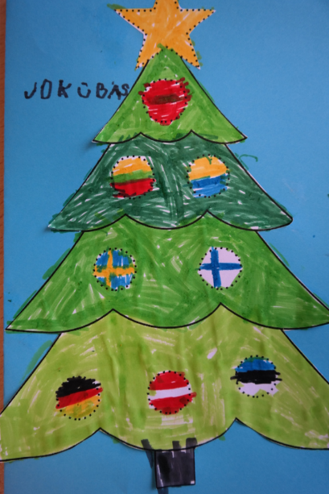
VISUOMENINIS UGDYMAS: pasiekimų vertinimo pavyzdys
Ugdymo sritis
Pasiekimų sritis
Pasiekimų srities pasiekimai
Visuomeninis ugdymas
A. Gyvename kartu
A5. Stebėdamas, bendraudamas, bendradarbiaudamas, dalyvaudamas įvairiose veiklose tyrinėja savo tautos kultūrą, pastebi ir aptaria jos panašumus ir skirtumus nuo kitų artimoje aplinkoje stebimų tautų kultūrų apraiškų
Kultūrinė kompetencija:
Per patirtį tyrinėja savo tautos kultūrą, lygina su kitų artimoje aplinkoje stebimų tautų kultūrų apraiškomis.
Analizuoja ir interpretuoja kultūros artefaktus (nuotraukas, senus daiktus, knygas ir kt.).
Vaiko pažangos aprašomasis vertinimas:
Domisi vėliavomis, atpažįsta Vokietijos, Anglijos, Latvijos, Estijos, Lenkijos, Norvegijos, Švedijos, JAV, lygina jas, klausia, pasitikslina, kokia tai vėliava (varto enciklopediją, sudeda iš Lego, piešia, pastebi panašumus, skirtumus).
Suvokia, kad kitų šalių yra kitokios tradicijos., lygina Lietuvą su kitomis šalimis. Pasakoja, kad Turkijoje moterys bažnyčioje turi užsidėti skarą, o Latvijoje viskas kaip pas mus.
Pasirinkite, per kokias kompetencijas ugdysite
4
1
2
3
Pasirinkite ugdymo sritį
Išskirkite ugdymo srities pasiekimą
Apibrėžkite pasiekimų srities pasiekimą

Slide 49
PASIEKIMŲ LYGIŲ POŽYMIAI
IKI PAGRINDINIO LYGIO
PAGRINDINIO LYGIO
VIRŠ PAGRINDINIO LYGIO
Artimoje aplinkoje pastebi kitų tautų žmones, jų kitoniškumą. Domisi šalia gyvenančių kitų tautų tradicijomis (A5.1.).
Dalyvaudamas įvairiose veiklose tyrinėja savo tautos kultūrą, pastebi ir aptaria jos panašumus ir skirtumus nuo kitų artimoje aplinkoje stebimų tautų kultūrų apraiškų (A5.2.).
Stebi, klausinėja apie artimoje aplinkoje sutinkamas tautines ir religines bendruomenes, atskiria savo tautos kultūros apraiškas. Tautos kultūros žiniomis pasinaudoja žaidimo situacijose ar atlikdamas kūrybines / projektines užduotis (A5.3.).
TAI NE STANDARTAS, O SIEKIAMYBĖ. Jie padeda priešmokyklinio ugdymo pedagogams tikslingiau stebėti, atpažinti bei vertinti ką vaikas jau žino, supranta, geba, išsiaiškinti vaiko patirtį ir tolesnio ugdymosi poreikį.
PASIEKIMŲ LYGIAI – vaiko ugdymosi pažangą nusakantys siekiniai / žingsniai. Tai pamatas sėkmingai kompetencijų plėtotei.

Slide 50
VISUOMENINIS UGDYMAS
Kompetencijos | Kompetencijų raiška | Vaiko pažangos aprašomasis vertinimas |  |  | Pažanga programoje (pasiekimų kodai, kur buvo padaryta pažanga)
 |  | I -as rugsėjis-spalis | II - as sausis-vasaris | III – as balandis-gegužė | I -as rugsėjis-spalis | II - as sausis-vasaris | III – as balandis-gegužė
KOMUNIKAVIMO | Pasakoja apie save, savo patirtis, jausmus ir aplinką; klauso kitų vaikų pasakojimų. Pristato/dalinasi, ką pastebėjo, sužinojo ir suprato; žodiniame/vaizdiniame pranešime naudoja piešinius ir simbolius. Komunikuoja su bendraamžiais ir suaugusiais skirtingose situacijose. | Pasakoja apie šeimoje puoselėjamas tradicijas; dainuoja savo tautos dainas, žaidžia žaidimus, šoka ratelius. Artimoje aplinkoje pastebi kitų tautų žmones, jų kitoniškumą. |  |  | A 5.1
KULTŪRINĖ | Priima ir socialiniu elgesiu apreiškia šeimos vertybes. Per patirtį tyrinėja savo tautos kultūrą, lygina su kitų artimoje aplinkoje stebimų tautų kultūrų apraiškomis. Analizuoja ir interpretuoja kultūros artefaktus (nuotraukas, senus daiktus, knygas ir kt.). | Pasakoja apie aplankytas Lietuvos ar pasaulio vietoves, jose matytus ar aplankytus objektus. Lygina juos tarpusavyje. Pradeda domėtis amžiaus tarpsniais. |  |  | D 2.1
KŪRYBIŠKUMO | Kūrybiškai taiko žinias apie šeimą, valstybę, istorinius įvykius, darbinę veiklą, ekonominius santykius ir aplinką; savaip aiškina stebimus socialinio ir pilietinio gyvenimo reiškinius Įsivaizduoja savo ateitį, fantazuoja ir kuria istorijas. Žaidybinėse situacijose modeliuoja ir inicijuoja šeimos ir/ar ekonominių santykių situacijas. | Kūrybiniuose darbuose vaizduoja Lietuvos valstybinę vėliavą, pasako, kad valstybės tvarka ir gerove rūpinasi gaisrinė, policija, greitoji ir kitos institucijos. Dalyvauja valstybės šventėse, ruošiasi joms. |  |  | A 4.1

Slide 51
PAŽINIMO | Tyrinėja savo ir kitų tautų kultūros bei valstybingumo apraiškas, savo krašto praeities įvykius, geografinę aplinką bei joje vykstančius pokyčius. Orientuojasi laiko tėkmėje (pvz., vakar, šiandien, rytoj, prieš tai, dabar, vėliau) ir įvykių nuoseklume; pradeda naudoti amžiaus tarpsniui pritaikytus žemėlapius, schematiškai vaizduoti aplinką ir žinomus maršrutus. Aiškinasi pinigų reikšmę, daiktų piniginę vertę; aptaria profesijas. | Dalyvaudama kasdienėse situacijose, pasakodama istorijas ar žaisdama suvokia laiko tėkmę (pvz., vakar, šiandien, rytoj, prieš tai, dabar, vėliau) ir įvykių nuoseklumą. |  |  | C 2.2
PILIETIŠKUMO | Elgesiu ir darbais prisideda prie grupės gerovės; tausoja ir tvarko savo, kitų žmonių ir bendrus daiktus; formuojasi atsakingo vartojimo nuostatas ir įpročius; samprotauja, kaip žmonių gyvenimas ir veikla veikia aplinką. Nusako ir interpretuoja artimoje aplinkoje stebimas pilietinės visuomenės ir Lietuvos valstybingumo apraiškas; vaizduoja Lietuvos valstybinę vėliavą; aktualią praeitį, sieja su dabartiniu gyvenimu. | Bendradarbiaudama, dalyvaudama įvairiose veiklose tausoja, tvarko ir laikydamasi susitarimų naudoja savo, kitų žmonių ir bendrus daiktus. Geranoriškai paskolina savo turimus daiktus draugams. |  |  | B 1.2
SKAITMENINĖ | Tausoja ir laikantis susitarimų naudoja skaitmeninius įrenginius. Savo tautos ir kitų kultūrų tradicijų, aktualios praeities ir geografinės aplinkos tyrinėjime panaudoja skaitmeninį turinį. | Stebėdama, klausinėdama, analizuodama šaltinius (nuotraukas, senus daiktus, knygas ir kt.) tyrinėja jai aktualią praeitį, sieja ją su dabartiniu gyvenimu ir kuria paprasčiausią istorinį pasakojimą. |  |  | C 3.2

Slide 52
SOCIALINĖ, EMOCINĖ IR SVEIKOS GYVENSENOS | Tyrinėja savo paties augimą, juo džiaugiasi. Elgiasi draugiškai su bendraamžiais; bendrauja su skirtingais nei jis / ji, žaidžia kartu; bando suprasti žmones ir priima jų įvairovę; demonstruoja įtraukų elgesį. Pastebi, kur gali prisidėti, padėti kitiems; pradeda matyti ne tik savo, bet ir kitų poreikius; Ugdosi socialiniame gyvenime aktualius jausmus: savigarbą, pasitikėjimą, pagarbą, rūpestį, atjautą, atsakomybės jausmą ir kt. | Kasdienėse situacijose primena bendraamžiams, koks elgesys yra tinkamas, o koks – ne, kokių susitarimų iškilusioje situacijoje reikėtų laikytis. Pati siūlo grupės susitarimų idėjas. Konfliktinėse situacijose pradeda ieškoti ne tik jai vienai priimtino sprendimo. |  |  | A 2.3

Slide 53
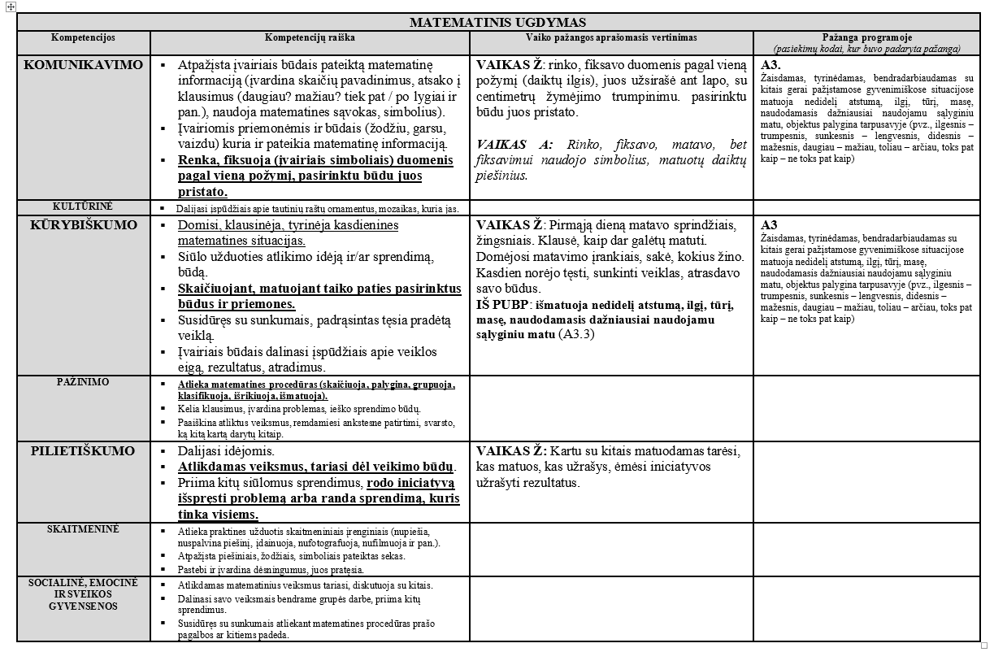
Notes:
BENDRAS VIENO VAIKO (IŠSKYRUS VAIKO A APRAŠYMĄ) LAPO APIE MATEMATINIO UGDYMO PASIEKIMU VAIZDAS PO RUGSĖJO. Pirmąją dieną – kad pradėtų domėtis, tuomet kitą dieną įvedama supratimas matuojant ne sprindžiais, ne žingsniais, o matavimo įrankiais, kasdien pasunkinant, paįvairinant. Paskui įvedamas ir svėrimas. Tada imami sverti daiktai. Vaikai pasiūlė ir ėmė svertis patys.-(spėliojo- hipotezė, kiek sveriu aš pats). PATYČIOS??? Nekilo, bet nusiteikti reikėtų, žinoti sau saugiklius, kad šioje vietoje neįvyktų.

Slide 54
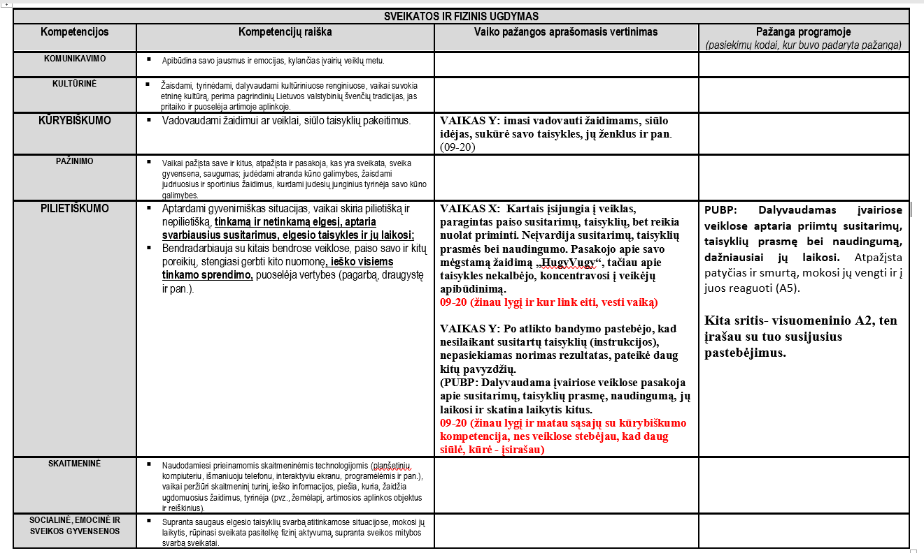

Slide 55
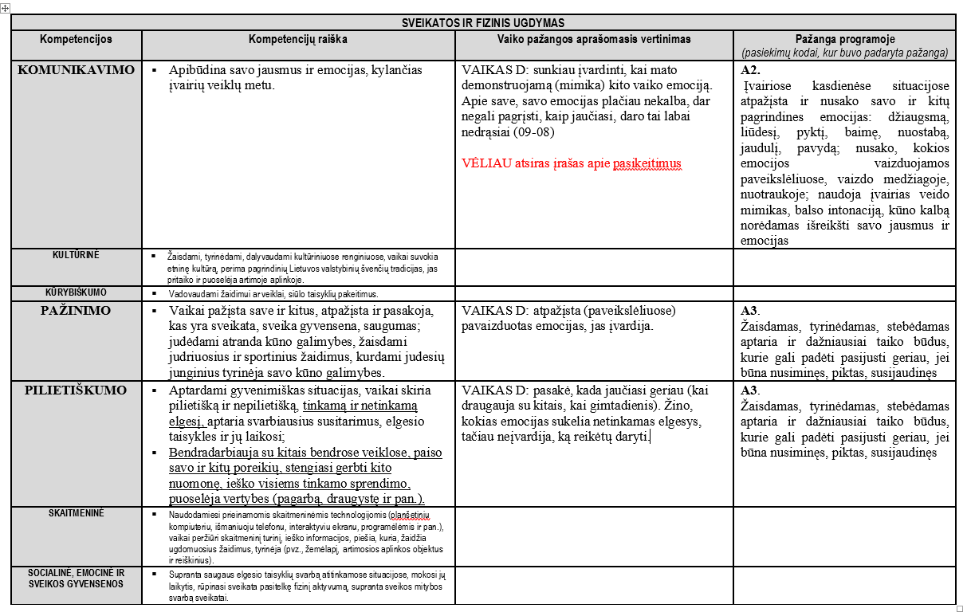
Notes:
Savaitės veiklos tikslas: bandys geriau pažinti save ir kitus kalbėdami apie jausmus bei ieškodami išeičių neigiamoms emocijoms likviduoti. Mokytojos sau susiformulavo tokius uždavinius :
Atpažins ir nusakys savo ir kitų pagrindines emocijas: džiaugsmą, liūdesį, pyktį, baimę, nuostabą, jaudulį, pavydą (sveikatos ir fizinis ugdymas (A), A2);
2. Naudos įvairias veido mimikas, balso intonaciją, kūno kalbą norėdamas išreikšti savo jausmus ir emocijas (sveikatos ir fizinis ugdymas (A), A2);
3. Apgalvos ir aptars dažniausiai taikomus būdus, kurie gali padėti pasijusti geriau, jei būna nusiminęs, piktas, susijaudinęs (sveikatos ir fizinis ugdymas (A), A3).
Iš to vystėsi įvairios veiklos (keletas jų): Paskatinsime įsivertinti nuotaiką/emociją/būseną ir naudojant rankų ženklus (titualas “Šiandien, aš…”).
Klausysis istorijos “Pikta bitė” svarstydami: kokios emocijos mus aplanko supykus? kodėl verta bandyti ieškoti būdų sau ir kitiems padėti? Bandys suprasti, jog emocinė patirtis mus moko neskaudinti kitų ir kt.
Žais žaidimą “Atspėk emociją?” (sakys tą pačią frazę, pavyzdžiui, „viso gero” liūdnai, linksmai, piktai, išdidžiai, droviai, pavydžiai ir pan. Klausantieji iš balso tono turės nuspėti ir įvardinti).
Išbandys save žaidime “Mesk ir piešk” (popieriaus lape pieš išridento skaičiaus susitarimą taip sukurdami nuotaikingus (arba ne - pasirinktinai) veidukus).

Slide 56
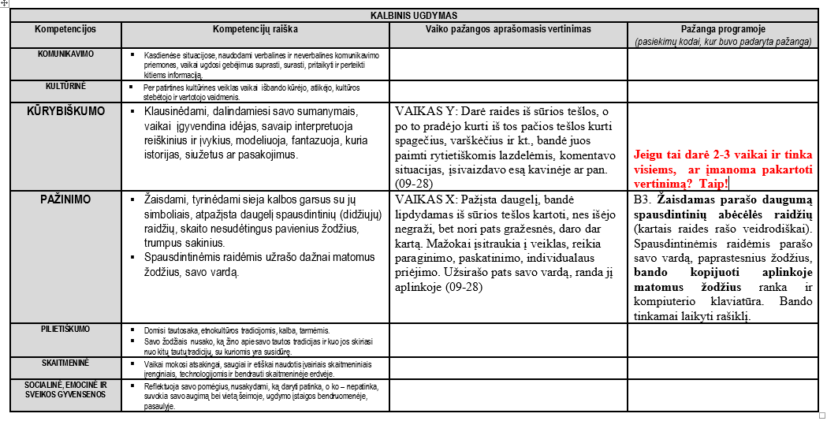
Notes:
Savait4s projektas- „Kur slepiasi raidės“. Sudedu mokytojų pirmuosius įrašus dienyne- veiklos ir pan. Vaikai pasirenka veikimo būdą (pasiskirsto į grupeles, poras ar individualiai) ir pradeda „raidžių medžioklę“: augalų, medžių šakų, daiktų, gyvūnų ar įvairių aplinkui esančių
statinių (namų, tvorų, žaidimų aikštelės įrenginių) siluetuose ieško ir įžvelgia raides. Fiksuos (nusipiešia, nufotografuoja, nufilmuoja, ir t. t.) pastebėtas raides. Klausysis įvairių balso įrašų (tarmiškų tekstų, draugų balsų, aktorių skaitomų kūrinių įrašų), aptars girdėtus tekstus, išskirs pagrindinę kalbėtojo mintis.
Išbandys IT, kalbai lavinti skirtas programėles.
Kurs lauko ir grupės abėcėlę, sugalvos ir pasiūlys kaip įgyvendinti tokį sumanymą, pasiūlys veiklos, savaitės pavadinimus, išsakys savo nuomonę.
Surengs parodą grupėje „Mano mylimiausia raidė“.
Kurs bendrą visų grupės vardų sąrašą, lygins, kurie vardai yra trumpi, o kurie ilgi, kiek varduose yra raidžių.
Žiūrės edukacinius filmukus apie abėcėlės raides, žaisdami žaidimus, galvos žodžius iš tos pačios raidės.
Sąveika/bendradarbiavimas su šeima (Auklėtojų, tėvų (globėjų) iniciatyvos, siūlymai, bendradarbiavimo būdai):
Kartu su vaiku surasti ir užfiksuoti (nupiešti, nufotografuoti ar sukonstruoti) pasirinktą raidę.
Grupėje ant ištemptos virvės sukabintos pabirusios raidės, iš kurių bandoma dėlioti pasisveikinimus labas rytas, labas vakaras. Tada vaikai pasiūlė dar žodžius ačiū, prašom; sudėti iš vakaro labas rytas, nes rytoj bus rytas, kai jie ateis (paros pažinimas).

Slide 57
Priešmokyklinio amžiaus vaikų pasiekimų lygiai:
Skirti stebėti ir skatinti individualią vaiko pažangą: pateikiami vaiko pasiekiamų žingsnių (lygių) aprašymai, nusakant esminius požymius, iš kurių matoma, kiek vaikas jau pasiekęs ir kokią daro pažangą.
Pasiekimų žingsniai (lygiai) nubrėžia bendrą judėjimo kryptį skirtingų poreikių vaikams.
Lygių požymiai, rodantys gebėjimų raidą aprašomi susiliejant žinias, gebėjimus ir nuostatas.
Pateikiami pavyzdžiai, kaip vaiko gebėjimai atsiskleidžia jo veikloje.
Vaikų ugdymo gairės – tai pedagogo veikla, tikslingai vedanti link numatytų vaiko pasiekimų. Jos padės pedagogams pajusti ryšį tarp numatytų vaikų pasiekimų ir kasdieninio vaikų ugdymo būdų.
Priešmokyklinio ugdymo metai: raidos žingsniai
VAIKŲ UGDYMOSI PAŽANGA:
IKI PAGRINDINIO LYGIO
PAGRINDINIS LYGIS
VIRŠ PAGRINDINIO LYGIO
Kompetencijos plėtotės procesas

Slide 58
Kaip stebėti ir vertinti priešmokyklinio amžiaus vaikų pasiekimus bei pažangą?
Priešmokyklinio ugdymo bendrosios programos ir įgyvendinimo rekomendacijų rengimo koordinatorius
Vilniaus lopšelio-darželio „Jurginėlis“ direktorius
Vilnius
2023-01-25

